Slide 1
QCサークル愛知地区
2025年度第3回幹事会
支部副世話人報告
2025年8月27日
QCサークル東海支部 副世話人
(株)豊田自動織機 木寺紀世

Slide 2
1． 2025年度第1回幹事総会 でお伝えしたこと
１） 2025年度 QCサークル東海支部活動 方針・重点実施事項 の取り組み
方策、管理項目、実施計画などを 地区と支部が一緒に検討し、より具体的・実務的な業務に落とし込んでいく
そして、取り組みに対する管理やフィードバックも行う
地区で実現できなければ、絵に描いた餅。
支部は、各地区と一緒に考え、取り組み結果を一緒に振り返りながら 東海支部４地区が、維持向上
できる姿を目指していく
２）方針１．多様で変化するニーズに応える行事企画・運営 に関して
QCサークル活動が６０年も継続されてきたポイント
①単なる改善活動ではなく、企業・組織の活性化と発展に大きく貢献してきたこと
②企業のボランティア活動による全国の支部・地区活動に支えられ、企業・組織をはじめ地域や社会の活性化に役立っていること
③それぞれの職場で改善や工夫や努力を積み重ね、この活動を通じて、能力が高められ、人材の育成に大きく貢献していること
④QCサークル活動の基本理念と原点を多くの企業や関係者が、この活動に共感を覚え、理解と賛同を得ていること
環境が大きく変化している今、これからのQCサークル活動推進に貢献できる行事とは、運営とは？
そして、地区支部がすべきことを一緒に考え、実現していきましょう

Slide 3
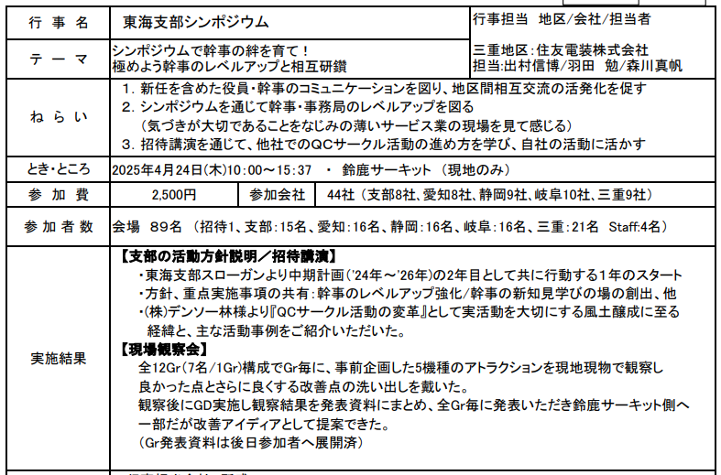
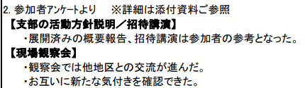
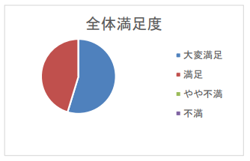
２． これまでの振り返り
１） 東海支部シンポジウム
ねらいどおり、地区間の幹事、役員の相互交流ができた

Slide 4
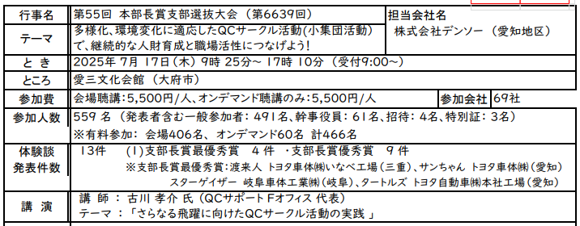
２． これまでの振り返り
２） 東海支部選抜（運営事例）大会
地区の方のご協力により、有料参加者（会場聴講）406名を集客できた

Slide 5
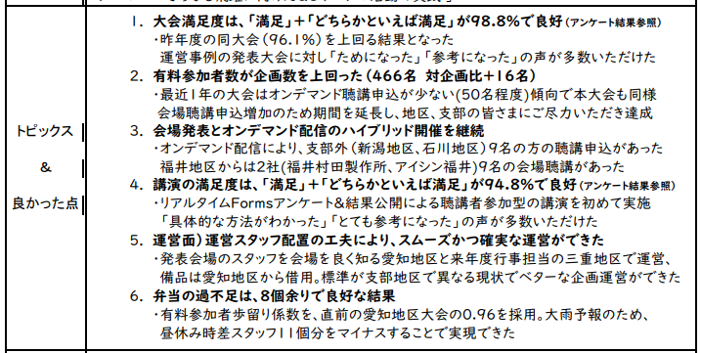
２． これまでの振り返り
２） 東海支部選抜（運営事例）大会
地区の方のご協力により、スムーズな運営ができた
⇒ 大会満足度は、98.8%。昨年度同大会を上回った

Slide 6
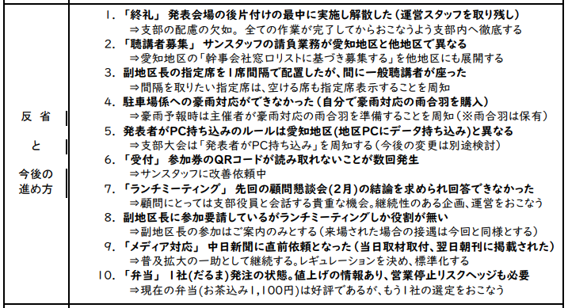
２． これまでの振り返り
２） 東海支部選抜（運営事例）大会
支部行事 固有の問題が顕在化 ⇒ 次回チャンピオン大会に申し送り
次年度支部選抜大会に対応を依頼

Slide 7
３． 東海支部の今後の行事（抜粋）
2025年度 経営者フォーラム は、 中止とします （経営者へのイベントの計画立案できず）
第4回支部役員会（2026年1月） は、 支部・地区とのディスカッションの場 を企画予定
2025年度 東海支部 総合・交流大会 ： 2026年2月4日 ＠愛三文化会館
『交流の場』 ： 2月3日 ＠愛三文化会館 くちなしホール
【要検討事項】 ・『交流の場』は、①舞台発表＋ポスターセッション、 or ポスターセッション発表4回
・総合・交流大会のリハーサル くちなしホールでの実現の仕方
・『交流の場』は、①総合・交流大会と別日、 or 同日（集客しやすい）
2026年度は、 東海支部チャンピオン大会 と 東海支部総合・交流大会の時期を入れ替えます
（チャンピオン大会の優秀事例を 6月開催の全日本グランドチャンピオン大会へ出すため）
総合・交流大会 ： 2026年9月
チャンピオン大会 ： 2027年2月
【要検討事項】 ・『交流の場』の時期は、①2月のままとする、 or ②総合・交流大会と同時期とする

Slide 8
４． 私たちに期待されていること
【2025年度東海支部 年度方針・重点実施事項】
１．多様で変化するニーズに応える行事企画・運営 1)サークルのモチベーションを上げる仕掛け検討 2)入門以前のお客様へのアプローチ検討（QCの敷居を低くする研修、発表会）
２．行事参加者の拡大へ向けた環境整備 1)行事参加、幹事会社の有効性とメリットを明確化し共有 2)製造分野以外の団体との仲間づくり
３．幹事業務の効率化継続と幹事レベルアップ強化 1)経費業務の地区、支部共有化検討議論開始 2)幹事の新知見学びの場の創出
1） 「現状のＱＣサークル」で方針達成をねらう ⇒ いわゆる“既定路線”
現状のＱＣサークルという商品を変えずに売り込みしている？
専門家がやりがちな「プロダクトアウト」？
２） 「次世代のＱＣサークル」に変える必要がありそうだ
・基本の型の理解/習得は今後も必要不可欠。 しかし、現場は変わり始めている。今後さらに多様化する
・にもかかわらず、過度に型に嵌めようとする現状の活動は、今後の成長を阻害するかもしれない

Slide 9
４． 私たちに期待されていること
1） 2030年の製造ライン（予測）
1. スマートファクトリー化 | IoTセンサーやAI技術を活用して製品の品質管理、機器のメンテナンス、効率的な生産計画をリアルタイムに最適化
2. ロボットによる自動化 | 人間の作業に頼る比率が減り、高度なロボット技術が導入される。これは単純作業だけでなく、精密作業にも利用される
3. 持続可能性への配慮 | 環境にやさしい素材の使用や廃棄物削減を徹底し、循環型製造プロセスが取り入れられる。
4. デジタルツイン技術 | 製造ラインのデジタルなコピーを使い、問題の予測やプロセスのパフォーマンス向上を図る
5. サプライチェーンの強化 | 生産ラインとサプライチェーンの連携がさらに深まり、効率的で柔軟なシステムが構築される
スマートファクトリー化が進むと、工場の作業者の働き方は大きく変わる（次頁参照） 従来の「手作業中心」「現場での対応」が主流だった働き方から、「テクノロジーを活用した監視・管理」 「高付加価値な業務」にシフトする傾向が強まる
スマートファクトリー化は、作業者にとって「業務の省力化」と同時に、「新しいスキル習得の必要性」を もたらす。そのため、従業員が適応できるよう、企業側は教育・訓練の機会を充実させることが重要となる
（この移行を前向きに活用できれば、作業者の生産性と働きがいの向上が期待される）

Slide 10
４． 私たちに期待されていること
2） 2030年の工場の働き方の変化（予測）
1. 単純作業から創造的な業務へのシフト | 現状 | 組立や検査などの繰り返し作業に従事する比率が高い
 | 2030年 | ロボットやAI、自動化技術が導入されることで、単純な肉体労働や計画通りの作業は縮小され、作業者はその自動化システムを監督したり、トラブルに対応する役割を担うようになる
2. データを活用するためのスキルの習得 | 現状 | 求められるスキルは機械や装置の基本操作が中心
 | 2030年 | スマートファクトリーではIoTセンサーやクラウド上のデータがリアルタイムで集約される。それに伴い、作業者はデータ分析やシステムの状況監視、異常検知など、データを活用する能力が必要になる（例：製造ラインのパフォーマンスデータを確認し、生産のボトルネックやエネルギー効率の低い箇所を特定して提案する）
3. メンテナンス業務の進化 | 現状 | 設備の故障が起きてから修理を行う、いわゆる「事後保全」が一般的
 | 2030年 | IoTセンサーや予知保全システムによって、設備の劣化や故障を予測できるようになり、計画的なメンテナンスや効率化が可能になる。作業者は、こうした故障予測システムの運用や保全計画の立案に関与するようになる
4. 人間とロボットの協働 | 現状 | 人間がほぼすべてを担当し、部分的に機械が補助
 | 2030年 | 作業者は協働ロボットと連携し、ロボットに指示を与えながら作業を進めたり、人間にしかできない柔軟な判断を担う（例：組立作業の精密な部分は作業者が行い、重量物の移動など重労働はロボットが担当）
5. 現場＋リモートのハイブリッド化 | 現状 | 作業者は現場での作業が中心
 | 2030年 | スマートファクトリーではクラウドに保存された情報にどこからでもアクセス可能になり、一部の業務はリモートやデジタルデバイス経由で管理可能に（例：スマートフォンやタブレットで生産ラインの状況を遠隔地から監視する）
6. 教育・トレーニングの進化 | 現状 | 現場作業を通じたOJTが中心
 | 2030年 | AR（拡張現実）やVR（仮想現実）を活用したトレーニングが一般化し、複雑な設備操作や保守のスキルをシミュレーションで習得する機会が増える
7. 働きがいの向上 | 2030年 | 単調さの解消：ルーティン作業が自動化されることで、作業者はより創造性や判断力を活かせる仕事に集中 安全性の向上：危険な作業や過酷な作業環境はロボットに代替され、作業者の身体的負担が軽減

Slide 11
４． 私たちに期待されていること
これまでの伝統、基本は、疎かにせず基盤としながら、
問題/課題解決と組織能力向上、風通しの良い組織風土の醸成 に
真に（本質的に）寄与できる QCサークルの進め方の定義/提起 を
自分事として、検討していきませんか？
私たちは、これからの 自社のため、地区のために、
地区支部がすべきことを一緒に考え、実現していきましょう！
以上

